Slide 1

micro:bit
Mein Alltagsproblemlöser
Frank Sichting – Geschwister-Scholl-Gymnasium Wismar

Slide 2
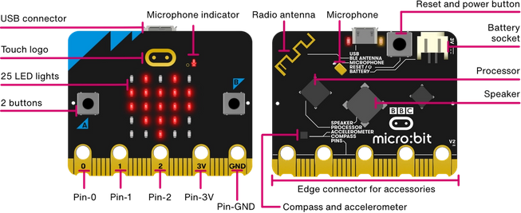
Der Aufbau
2

Slide 3
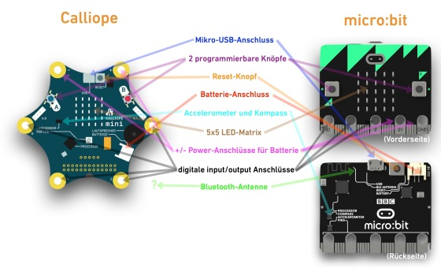
Vergleich Calliope
40 Euro 20 Euro
3

Slide 4
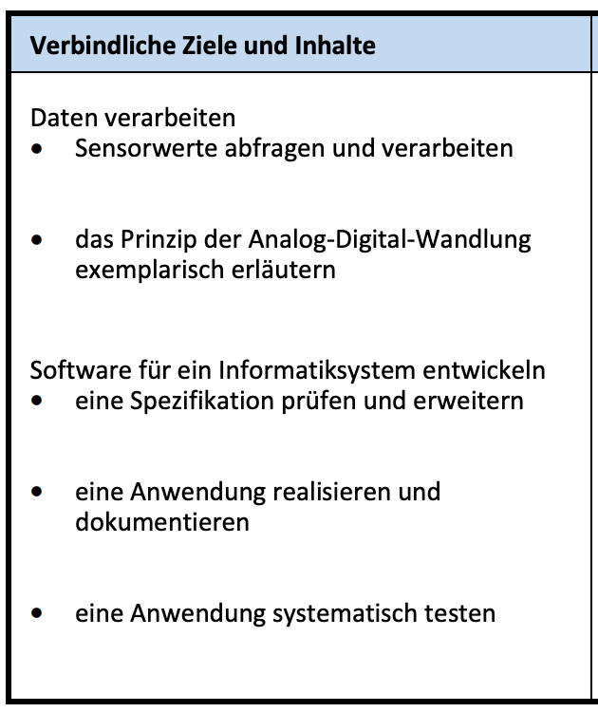
Verknüpfung Rahmenplan
Klasse 8
Sensorgesteuerte Anwendungen
4

Slide 5
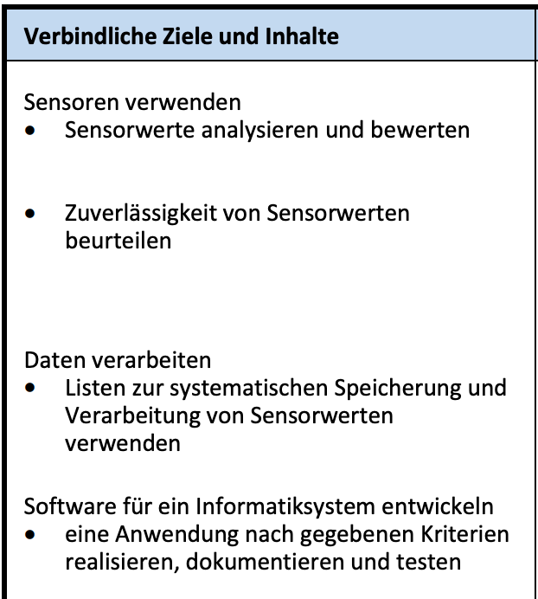
Verknüpfung Rahmenplan
Klasse 9
Sensorwerte erfassen und auswerten
5

Slide 6
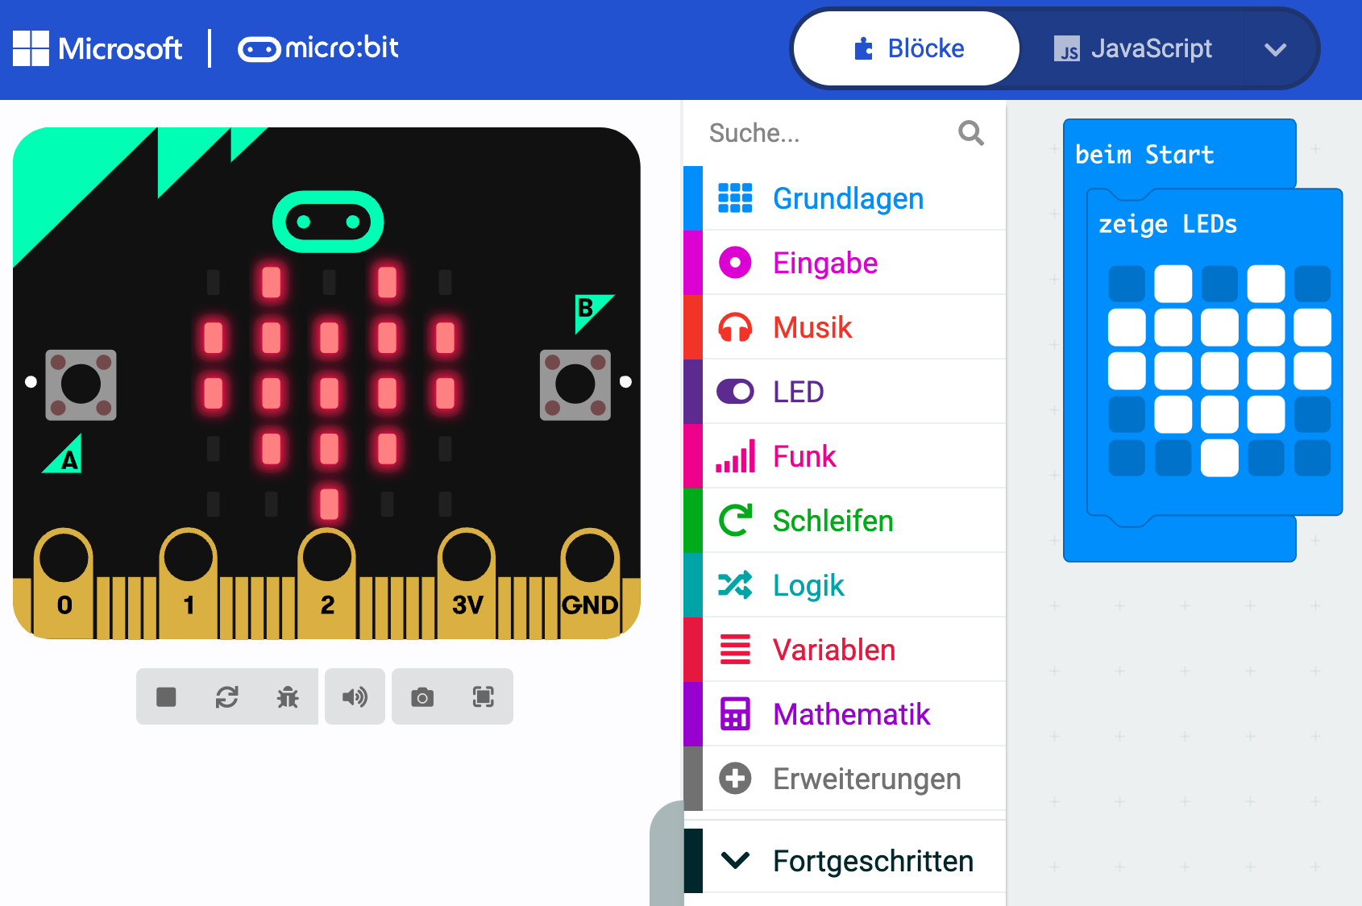
makecode.microbit.org
Programmierumgebung im Browser
6

Slide 7
Schülergerechter Unterricht
Benutzen - Analysieren - Gestalten - Verankern
  Zeit effektiv nutzen (45 Minuten?)
  Viele kleine Beispiele
  Am Ende der Stunde das Projekt abschließen
7

Slide 8
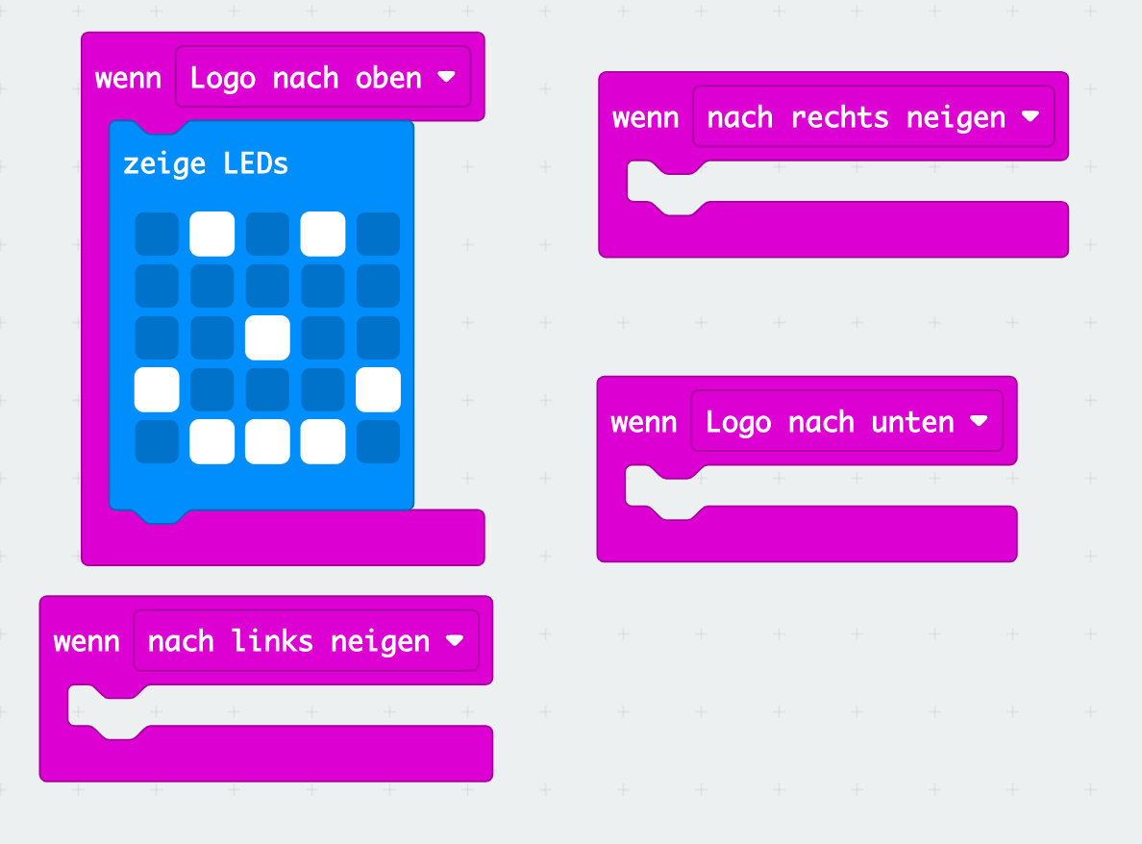
Beispiele - Bilddreher
Smiley dreht sich mit
Zusatz: beim Schütteln Gesicht traurig
8

Slide 9
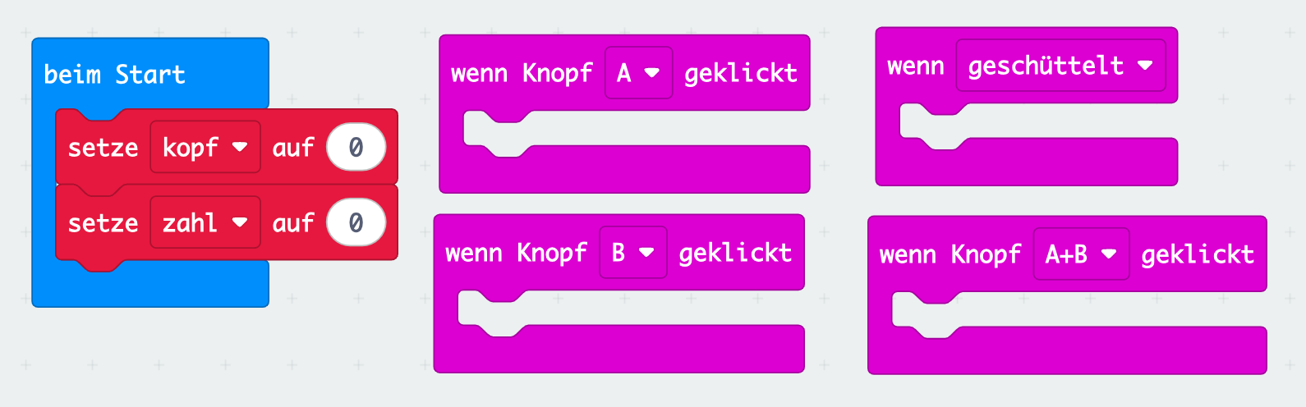
Beispiele - Kopf oder Zahl
Beim Schütteln erscheint Kopf oder Zahl
Anzahl Kopf/Zahl wird mitgezählt
A gedrückt -> Anzahl Kopf gezeigt
B gedrückt -> Anzahl Zahl gezeigt
A + B gedrückt -> Gesamtanzahl gezeigt
9

Slide 10
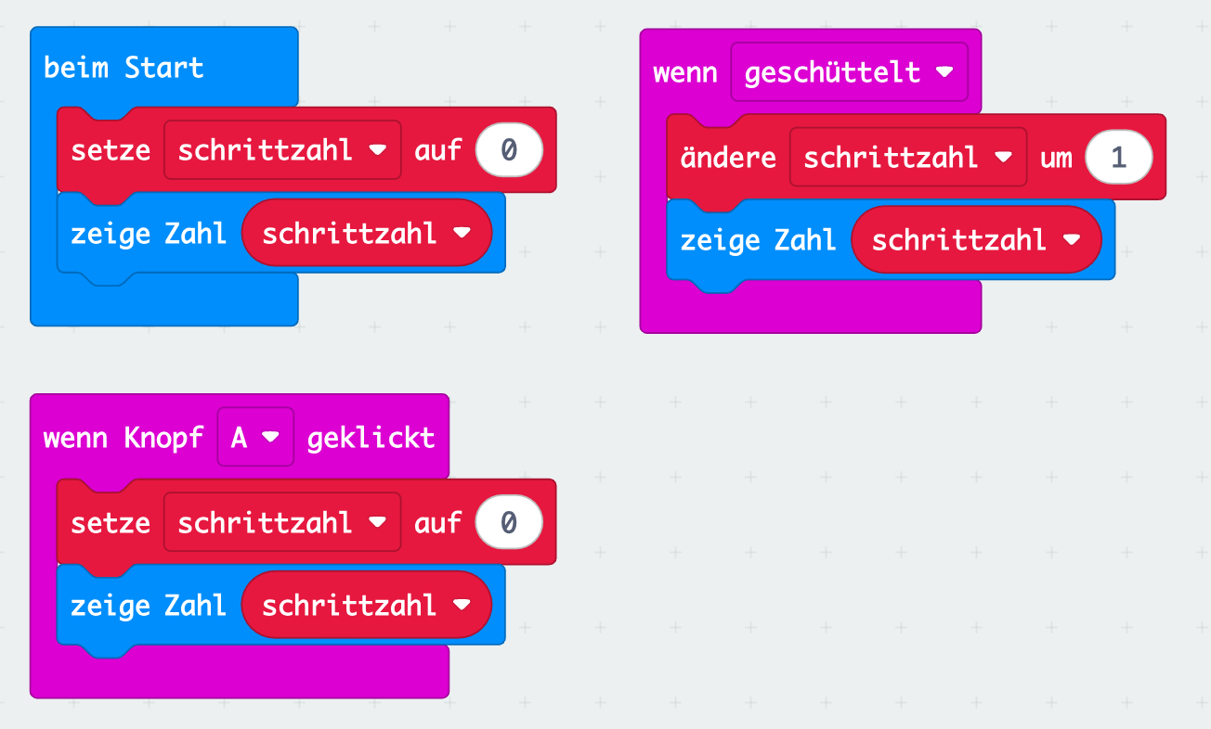
Beispiele - Schrittzähler
Programm testen
Korrigieren + nach 10 Schritten ein Signalton
10

Slide 11
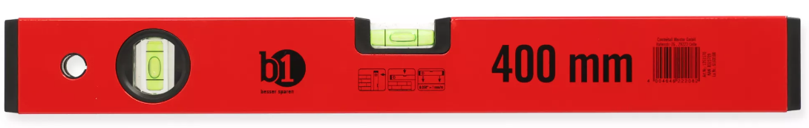
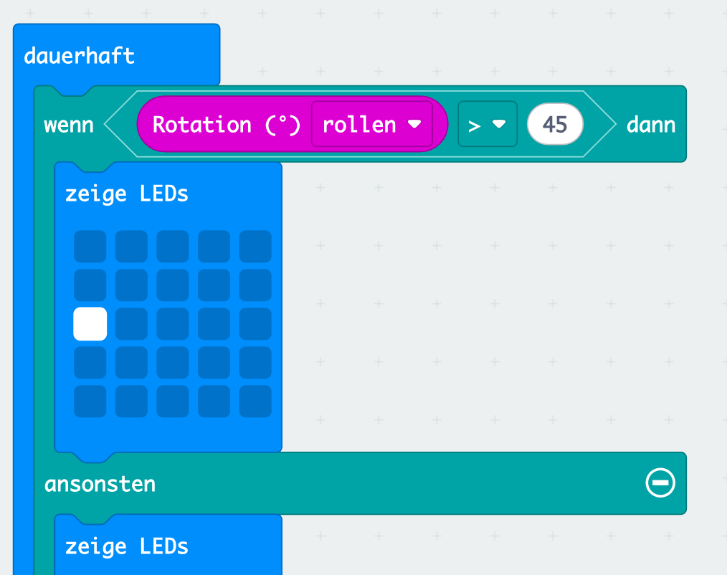
Beispiele - Wasserwaage
Ist das schon Windschief oder soll das so?
11

Slide 12
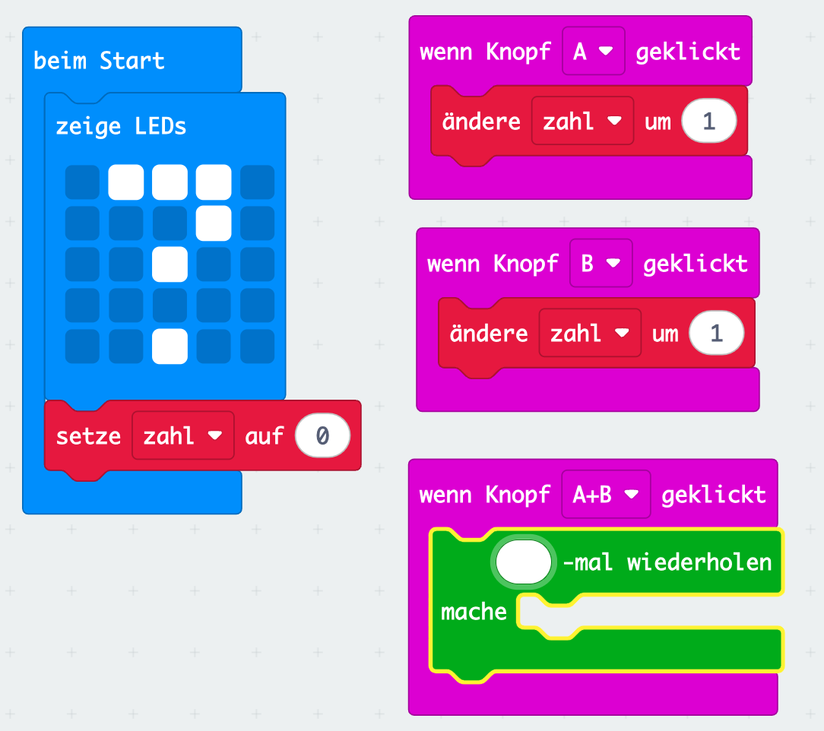
Beispiele - Eieruhr
Die Zeit mit A und B einstellen
A+B startet den Countdown
Signalton nach Ablauf
12

Slide 13
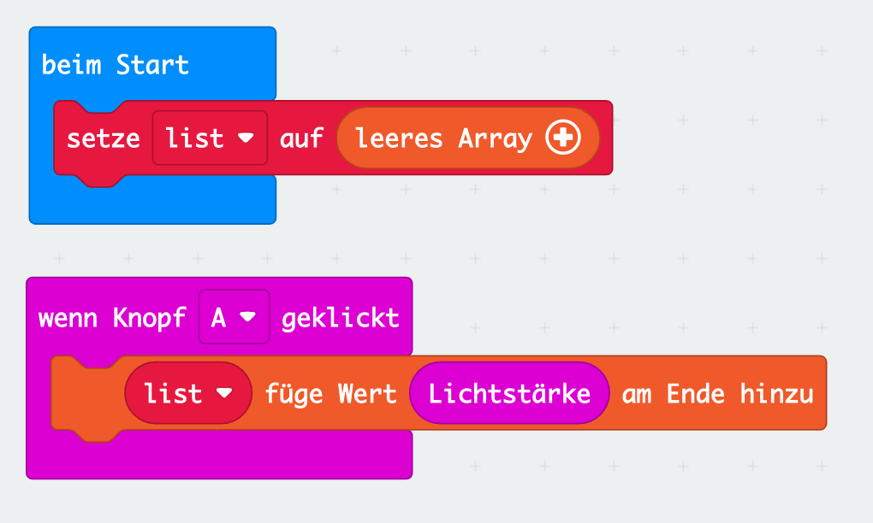
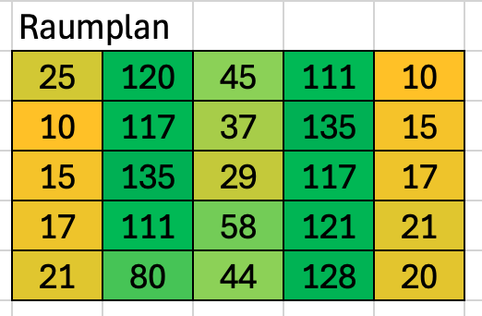
Beispiele - Lichtprotokoll
Wo sollte ich sitzen?
Auswertung in Excel
13

Slide 14
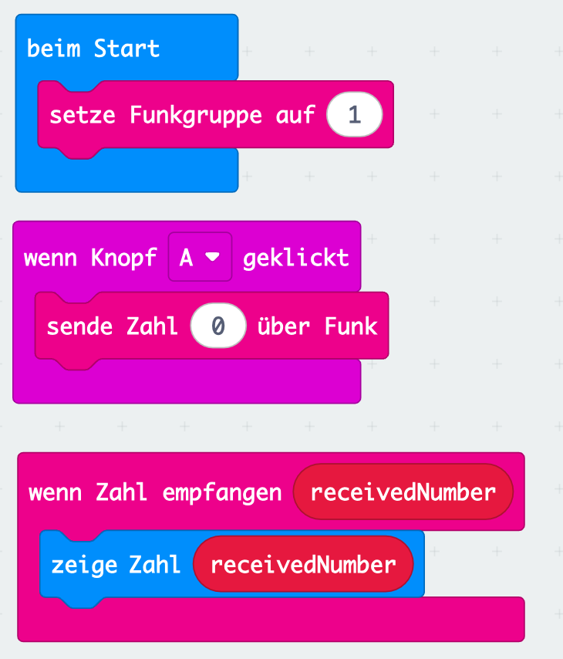
Beispiele - SOS rufen
Ich stürze – mein Kumpel hört SOS
in allgemeinen Morsecode umbauen
14

Slide 15
Beispiele – weitere Ideen
Schere-Stein-Papier
Würfel mit Augenzahlen
A - Z Würfel als Array für Stadt-Land-Fluss
15

